Slide 1


[野火]《FPGA Verilog开发实战指南》
第47讲
基于Sobel算法的边缘检测
设计与实现
公众号
淘宝店铺

Slide 2
基于Sobel算法的边缘检测设计与实现
FPGA
视频教程
主讲内容
理论学习
实战演练
1.
2.

Slide 3
基于Sobel算法的边缘检测设计与实现
FPGA
视频教程
理论学习

Slide 4

基于Sobel算法的边缘检测设计与实现
FPGA
视频教程
边缘检测
边缘检测，针对的是灰度图像，顾名思义，检测图像的边缘，是针对图像像素点的一种计算，目的是标识数字图像中灰度变化明显的点，图像的边缘检测，在保留了图像的重要结构信息的同时，剔除了可以认为不相关的信息，大幅度减少了数据量，便于图像的传输和处理。

Slide 5
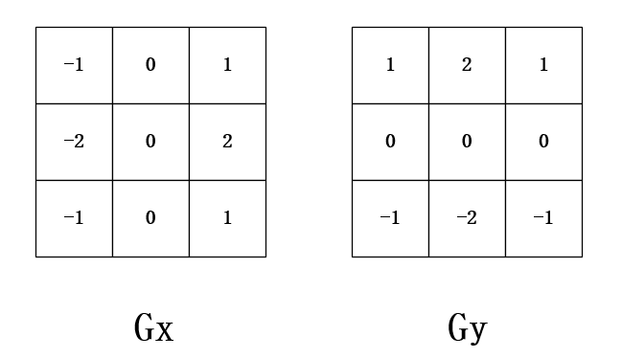
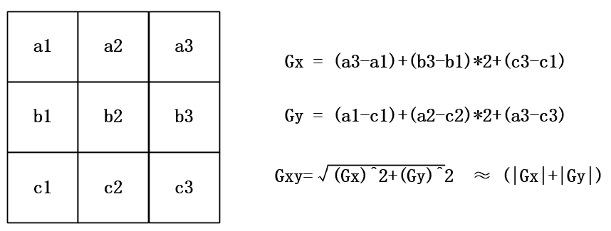
基于Sobel算法的边缘检测设计与实现
FPGA
视频教程
Sobel算法

Slide 6

基于Sobel算法的边缘检测设计与实现
FPGA
视频教程
Sobel算法

Slide 7
TFT_LCD液晶屏驱动设计与验证
FPGA
视频教程
实战演练

Slide 8
[野火]《FPGA Verilog开发实战指南》
谢谢
公众号
淘宝店铺

